Slide 1
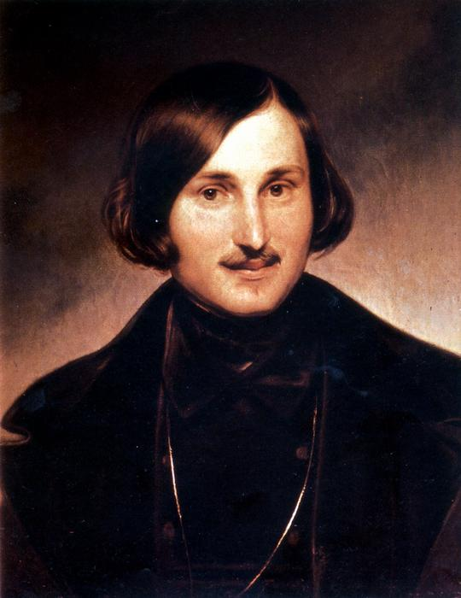
Дивовижний Микола Гоголь
«Едва ли есть высшее наслаждение, как наслаждение творить»

Slide 2
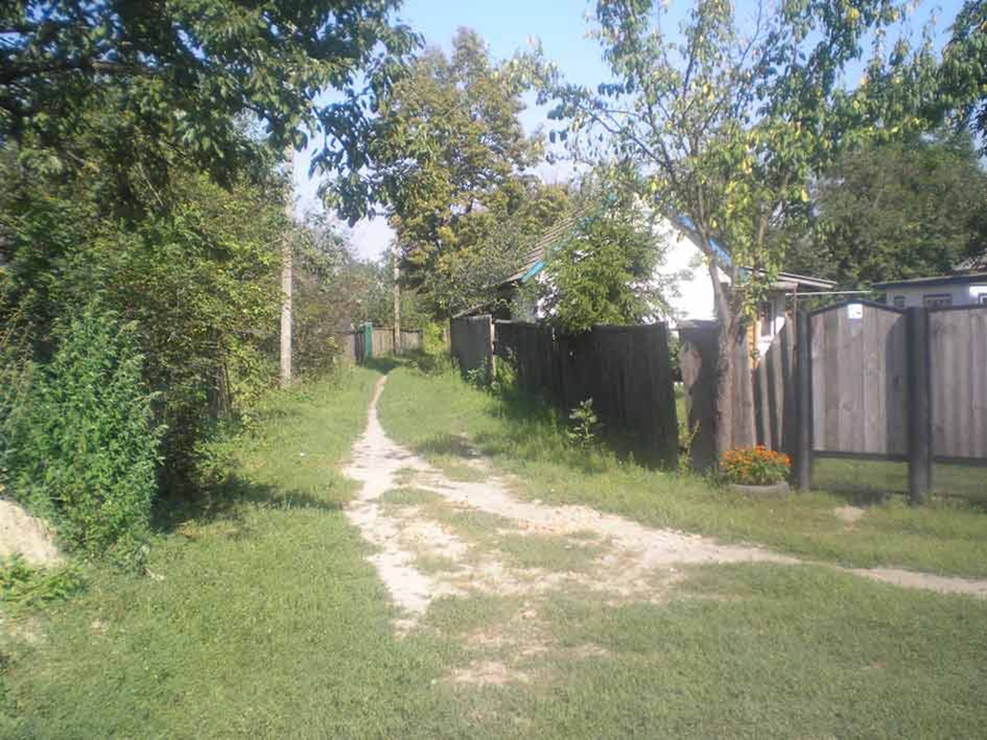
«Він починався саме звідси, від цього повітря, від цих широких шляхів, полів та долин…» (село Великі Сорочинці ) О. Гончар

Slide 3
Містика і гоголь
Його і досі називають одним із наймістичніших письменників світу. Але небагато хто знає, що містичними були не лише твори Гоголя. Навіть його поява на світ - велика загадка.
Судіть самі: батько Гоголя, Василь Опанасович, вперше побачив свою дружину, майбутню матір письменника у видінні, коли ще був юнаком. За легендою, сама Матір Божа вказала йому на немовля, і сказала: то буде твоя дружина. І коли Василь Гоголь побачив маленьку дитину своїх сусідів, одразу ж упізнав у малечі свою долю. Потому більше десяти років чекав того часу, коли вона підросте, а щойно дівчині виповнилося 14, повів до вінця.

Slide 4
Містика і гоголь
Серпанком містики оповите особисте життя письменника. Він помер неодруженим. Кажуть, про що би письменник не писав — він пише про себе. У творах Гоголя чимало персонажів боїться чи уникає одруження — Хлестаков, Шпонька, Чичиков. Інші з власної волі чи випадково наближаються до жінки — і тим наближають свою смерть: через Панночку загинули Андрій Бульба та Хома Брут. Навіть коли герої живуть у шлюбі щасливо, як Афанасій Іванович і Пульхерія Іванівна зі ”Старосвітських поміщиків”, то все одно ця повість – про смерть.

Slide 5
Захоплення митця
У Гоголя була пристрасть до рукоділля. Він любив в’язати на спицях шарфи, кроїти сестрам сукні, ткати пояса, до літа шити для себе шийні хустки.
Також Микола Васильович любив готувати і часто пригощав друзів галушками та варениками. Ще він варив особливий напій з козячого молока з додаванням рому, який жартома називав «гоголем-моґелем».

Slide 6
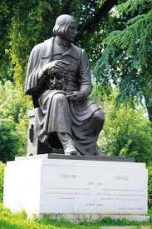
Гоголь та італія
Микола Васильович Гоголь дуже любив Італію, особливо Рим. Там він прожив з 1837 по 1846 рік, періодично повертаючись до Росії. На знак вдячності письменникові, в 2002 році, в Римі, в парку "Вілла Боргезе", було відкрито пам'ятник Гоголю.

Slide 7
Гоголь про італію
«Словом, вся Европа для того, чтобы смотреть, а Италия для того, чтобы жить»
«Вот моё мнение! Кто был в Италии, тот скажи "прости" другим землям. Кто был на небе, тот не захочет на землю. Словом, Европа в сравнении с Италией всё равно, что день пасмурный в сравнении с днём солнечным»
«О, Италия! Чья рука вырвет меня отсюда? Что за небо! Что за дни! Лето - не лето, весна - не весна, но лучше весны и лета, какие бывают в других углах мира. Что за воздух! Пью - не напьюсь, гляжу - не нагляжусь. В душе небо и рай. У меня теперь в Риме мало знакомых, или, лучше, почти никого. Но никогда я не был так весел, так доволен жизнью»

Slide 8
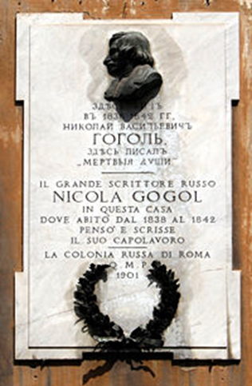
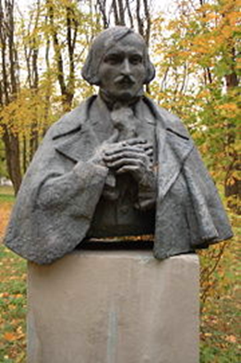
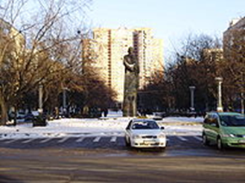
Світ пам'ятає митця
Меморіальна дошка, встановлена в Римі на будинку, в якому проживав Гоголь
Пам`ятник Миколі Гоголю в Києві
Пам'ятник Миколі Гоголю у Яготині

Slide 9
Гоголь та сучасність
Твори Гоголя багаторазово екранізувалися. Його твори використані кількома композиторами при створенні опер та балетів. Крім цього, Гоголь був персонажем кількох фільмів та інших художніх творів.
В Україні проводиться щорічний мультидисциплінарний фестиваль сучасного мистецтва ГОГОЛЬFEST, названий на честь письменника.
Прізвище письменника відбилося в назві музичної групи Gogol Bordello, лідер якої, Євген Гудзь, є вихідцем з України.

Slide 10
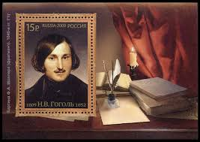
Презентацію на тему « Дивовижний Микола Гоголь» виконала:
Учениця 9-А класу
Гімназії №290
М.Києва
Бондаренко Світлана

